Slide 1
통계처리입문 11주차 과제
21102054 임새연

Slide 2
[ MDIS > 환경 > 기상관측통계 > 지상_일(제공) > 2021 > 일 강수량 & 일 평균 기온 ]
전국의 지상 기상 관측소에서 2021년 일별로 측정한 다양한 범주의 기상 통계 자료로,
지역 별로 2021년 한 해 동안의 데이터를 포함하고 있다.
과제에서는 서울, 제주 지역 자료 이용
강수량과 평균 기온 값을 활용하여 모평균, 모비율의 차이에 관한 가설 검정을 시행했다.

Slide 3
[ 2021 기상관측 통계 – 일 평균 기온 데이터 ]
전국의 지상 기상 관측소에서 2021년 일별로 측정한 자료의 일 평균 기온 값
지역 별로 2021년 한 해 동안의 데이터를 포함하고 있다.
과제에서는 서울, 제주 지역 자료 이용
특정 지역의 연 평균 기온을 구할 때 사용할 수 있으며, 이 때 지역 간의 평균 기온 차이의 비교를
통해 지역 별 기후 특성을 유추할 수 있다는 특징이 있다.

Slide 4
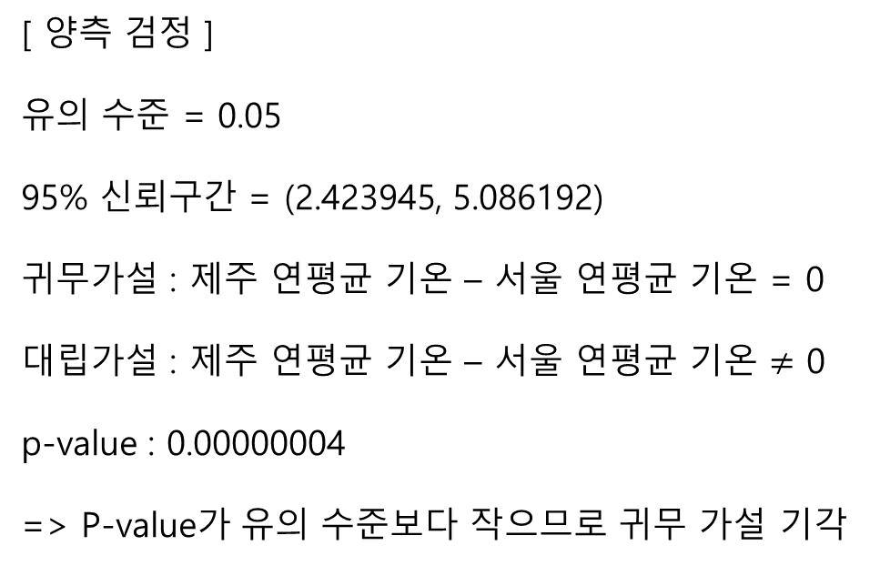
서울, 제주 지역 일 평균 기온 표본 수 : 365개로 동일
서울 지역 일 평균 기온의 평균
= 연 평균 기온 = 13.75205 ˚C
서울 지역 일 평균 기온의 분산 : 110.2576
제주 지역 일 평균 기온의 평균
= 연 평균 기온 = 17.50712 ˚C
제주 지역 일 평균 기온의 분산 : 57.54094
[ 양측 검정 ]
유의 수준 = 0.05
95% 신뢰구간 = (2.423945, 5.086192)
귀무가설 : 제주 연평균 기온 – 서울 연평균 기온 = 0
대립가설 : 제주 연평균 기온 – 서울 연평균 기온 $≠$ 0
p-value : 0.00000004
=> P-value가 유의 수준보다 작으므로 귀무 가설 기각

Slide 5
결과 해석
: 2021 일 평균 기온 데이터를 통해 95% 신뢰수준에서 서울과 제주의 연평균 기온은 차이가 있다고 볼 수 있다.

Slide 6
2021 기상관측 통계 – 일 강수량 데이터
전국의 지상 기상 관측소에서 2021년 일별로 측정한 자료의 일 강수량 값
지역 별로 2021년 한 해 동안의 데이터를 포함하고 있다.
과제에서는 서울, 제주 지역 자료 이용
강수량을 통해 각 날짜 강수 여부를 통해 특정 지역의 강수 확률을 구할 수 있으며,
이를 이용하여 지역 간 강수확률을 비교해 지역에 따른 기후 특성을 유추할 수 있다.

Slide 7


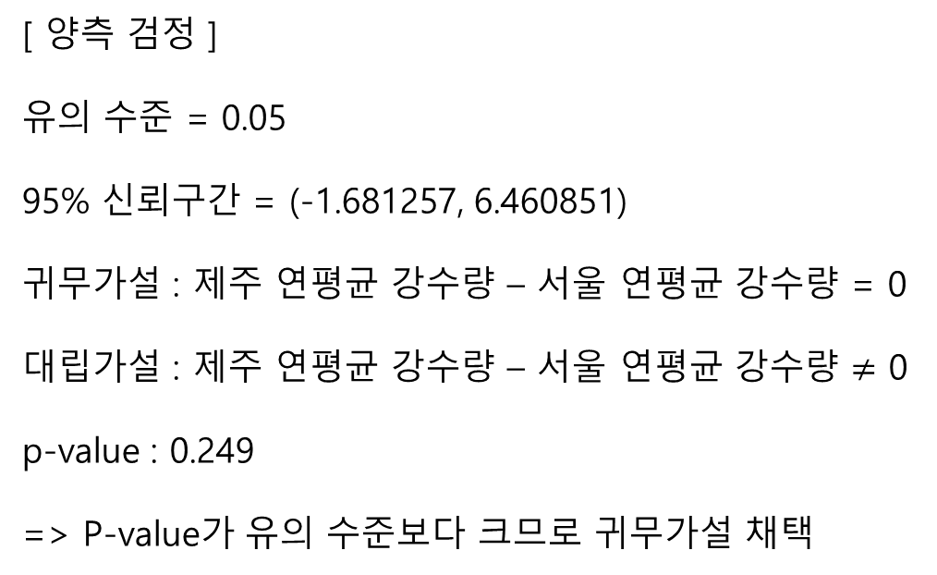
서울, 제주 지역 일 강수량 표본 수 : 365개로 동일
서울 지역 2021 평균 강수 확률 :
제주 지역 2021 평균 강수 확률 :
[ 양측 검정 ]
유의 수준 = 0.05
95% 신뢰구간 = (-1.681257, 6.460851)
귀무가설 : 제주 연평균 강수량 – 서울 연평균 강수량 = 0
대립가설 : 제주 연평균 강수량 – 서울 연평균 강수량 $≠$ 0
p-value : 0.249
=> P-value가 유의 수준보다 크므로 귀무가설 채택

Slide 8
결과 해석
: 2021년 강수량 데이터를 통해 95% 신뢰수준에서 서울과 제주의 연간 강수 확률 차이는 없다고 볼 수 있다.

